Slide 1


基于Rust重构安全TeeOS
团队成员：孙宇涛 安一帆 赖瀚宇
指导教师：陈渝 向勇

Slide 2
项目背景
/01

Slide 3
可信执行环境
机密计算（Confidential Computing）是近几年新兴的一项安全技术，它利用可信执行环境（简称TEE）的强隔离和内存加密来保护TEE内的可信应用程序，确保了用户数据的机密性和完整性。机密计算一举解决了诸多应用场景中“信任”难题，包括但不限于公有云、区块链、多方数据分析等。
目前在不同硬件架构上，通过不同的硬件支持，已有的一些TEE实现：
X86: Intel SGX（扩展指令集）, AMD SEV （AES加密引擎与密钥管理）
ARM: ARM TrustZone
RISC-V: Keystone (PMP), Penglai (Guarded Page Table, Mountable Merkle Tree)

Slide 4
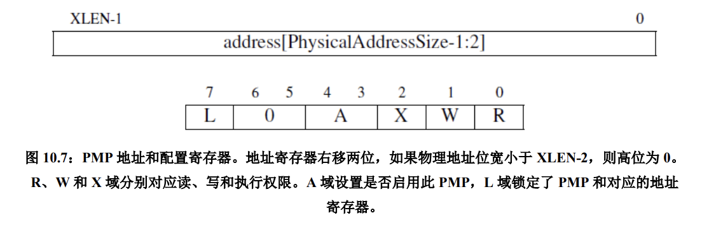
RISC-V支持
PMP是RISC-V标准中的一项功能，由M态控制，为上层应用提供内存隔离
PMP包含n个地址寄存器以及对应的配置寄存器，将内存化为n个块，每一块的权限由配置寄存器控制
使用标准的RISC-V更加方便在QEMU上进行开发

Slide 5
基于Rust语言开发
Rust作为一个现代化的语言，在系统级开发上有着特别的优势：
独特的所有权机制，极大减少了不安全的内存操作
现代的语言特性，可以更加高效地完成某些计算
选择一个Rust语言实现的系统开发，有利于在整体上kernel的安全性
基于zCore的host环境，keystone的运行逻辑，在不同的系统层级上对TEE进行适配

Slide 6

系统运行逻辑
/02

Slide 7
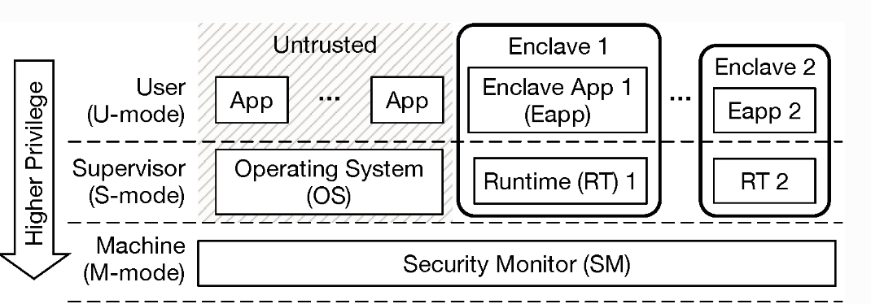
整体运行框架

Slide 8
创建流程
创建Enclave
U-mode: Host App计算Enclave所需的内存空间，加载Enclave中需要的runtime和eapp到内存中;
S-mode: Host OS在内存中开辟一块连续的内存，并且解析elf，写enclave页表，并且保存必要的地址信息；
创建共享内存
U-mode: Host App计算所需要的共享内存空间，用于host app和enclave app的通信;
S-mode: Host OS在内存中开辟一块连续的内存，将这一块物理地址同时写入两边的页表；

Slide 9
创建流程
确认创建完成
U-mode：发出syscall，交给S态处理；
S-mode：将若干参数传递给sbi层，包括私有内存段、共享内存段的物理地址，runtime和enclave app的启动地址；
M-mode：分配和存储Enclave的必要信息，设置PMP内存隔离，至此以后，host的OS和app无法访问enclave的私有内存段（但可以访问共享内存段）；
删除Enclave
S-mode：释放私有内存与共享内存，清除保存的相应数据结构；
M-mode：将pmp保护解除，之后host可以自由访问相应内存段，也需要清楚保存的数据结构；

Slide 10
运行流程
运行Enclave
U-mode：Host App发出run/resume的系统调用；
S-mode：调用sbi call，将控制权交出；
M-mode：设置pmp内存可用，切换csr寄存器与通用寄存器，将mepc指向runtime上一次/入口地址，切换到runtime；
S-mode：
第一次执行：初始化用户栈，时钟中断，切换stvec的地址，设置共享内存段的地址以便之后的交互；
恢复执行：从上一次trap的地址恢复执行即可；
U-mode：正常执行安全的用户程序；

Slide 11
运行流程
时钟中断：
S-mode：调用sbi call，暂时退出enclave；
M-mode：设置pmp保护私有内存，切换csr寄存器与通用寄存器，将控制权交还给Host OS；
S-mode：实现上表现为do nothing，直接将返回值返回给Host App，实际上Host会执行正常的进程调度，执行Host上的其他程序；
U-mode：识别返回值发现是时钟中断，调用resume syscall，继续Enclave的运行。

Slide 12
运行流程
Enclave App调用Ocall（新增的系统调用，即Outbound Call）：
U-mode：调用Ocall syscall，将控制权转交给runtime；
S-mode：将必要的信息复制到与Host App共享的内存中，发出sbi_call，将控制权转交给sbi；
M-mode：sbi将控制权转交给Host OS，其余切换细节与上文所述相同；
S-mode：将sbi call的返回值返回给Host App，其中包含了ocall的信息；
U-mode：Host App （在SDK内部处理）根据预先设置好的方式进行函数调用，调用结束之后发出resume syscall，恢复Enclave的运行。

Slide 13
技术细节
/03

Slide 14
TEE模块重构
红色的部分为我们基于keystone的设计重构的模块；
zCore支持Linux模式的系统调用，我们的driver设置也兼容了Linux；
Runtime是一个小型的操作系统，只支持很少数的系统调用，就安全性与可用性而言，它的重要性较低，因此我们使用了keystone实现的c语言版本；
我们保持sbi的设计相同，这样上层的模块可以同时在opensbi和rustsbi中使用；
 | Host | Enclave
U-mode | sdk for host | sdk for eapp
S-mode | zCore+Rust driver | Default Runtime
M-mode | Opensbi+security monitor in C | Rustsbi + security monitor in Rust

Slide 15
SDK实现
具体实现上SDK分为三部分：
Host部分实现了创建Enclave所需的准备，包括：
向Host OS请求分配内存；
加载runtime和Enclave App的数据；
注册负责处理Ocall的函数；
实现启动和管理Enclave App的逻辑、处理Ocall等；
Enclave部分提供了调用Ocall的接口和结束Enclave App的接口；
Edge部分实现了Ocall的底层结构。

Slide 16
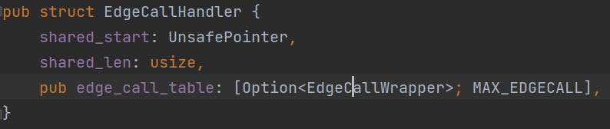
用户态交互
由于Runtime不是一个完整的操作系统，Enclave App与Host的交互是不可避免的；
EApp依靠Edge Call在Host环境下执行相应的函数；
EApp在共享内存中写入调用信息之后移交控制权给Host，Host检查共享内存之后执行调用；
调用方法为维护一个字典，其中保存了函数id与相应的函数地址，函数id在EApp开始执行时是已知的；

Slide 17
系统调用
在原有的Linux实现中，利用到了module的特性；
在基于zCore的实现中，类似地，将所有的操作封装为一个文件句柄，通过mmap和ioctl来进行实际的系统调用；
出于简单考虑，所有的Enclave系统调用均通过一个句柄，fd=666；
mmap的实现以及整个内存管理模式与zCore强耦合，相比于Linux上的实现做了较多修改；

Slide 18
内存管理
私有内存与共享内存需要分配连续的内存块，方便sbi和runtime进行处理；
最初的做法是，在初始化时，分配一个连续内存的vmo，在mmap时通过create_child进行虚拟地址的分配；
但是，在zicron标准中对于contiguous的vmo进行create_child是禁止的！
尝试修改这块代码使其变的可能，发现create_child嵌套的很深，修改很困难；
在初始化时，alloc若干个连续的物理页，在实际需要时（mmap时）再对其分配虚拟地址，修改页表；
也配套修改了创建vmo的过程，但是这步是完全兼容的；
在TEE需要的范围内，并不需要维护父子关系；

Slide 19
页表管理
页表的物理地址位于私有内存段中，是需要被保护的
Enclave页表中需要维护的虚拟内存段有：
Runtime，Eapp的代码段；
共享内存段；
Runtime的栈（这部分写到了elf中），Eapp的栈（这部分指定一个虚拟地址，由Host OS进行分配）
其中，共享内存段需要同时写两个页表，通过mmap来实现，调用Enclave句柄的mmap时，OS会写好Enclave的页表，同时写好Host App的页表；

Slide 20
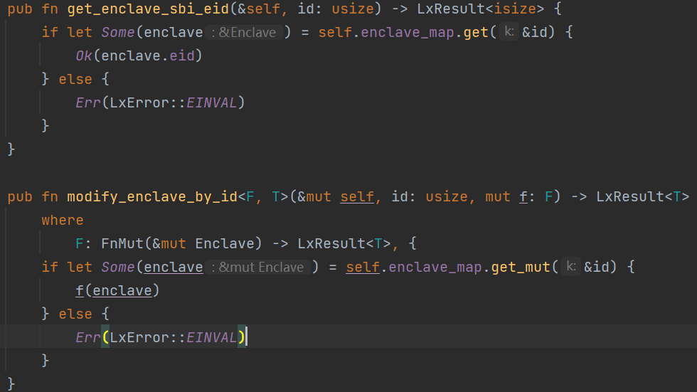
内核设计
内核需要管理一系列的Enclave的参数，以及id的分配：
参考zCore的其他栈式分配系统，利用lazy_static创建一个全局管理器；
由于需要频繁修改全局管理器所保存的参数，因此参考rCore的函数式编程来对其进行修改；
全局不可变+内部可变是Rust的常用设计，防止了预期之外的修改；

Slide 21
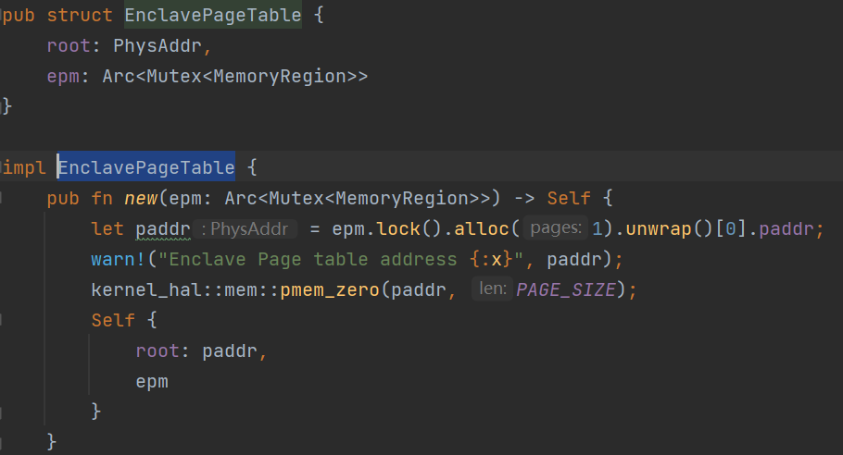
内核设计
内核需要对elf进行解析，alloc物理内存，将其写入Enclave的页表中
这部分的页表的物理页地址需要特殊处理，因此需要重新实现
在zCore的实现中，GenericPageTable定义了一个页表的接口，定义结构体EnclavePageTable
页表页的alloc依赖私有内存段对于物理页帧的管理
写页表的操作必须在finalize之前，否则sbi写pmp寄存器之后将无法进行物理页帧的读写
Root page table作为第一次调用alloc的位置，其物理地址与私有内存段epm的基地址相同

Slide 22
执行环境切换
不安全的Host环境和安全的Enclave环境之间需要来回进行切换
Ocall调用、时钟中断会将执行权交还到Host环境
Enclave的生命周期依赖Host的协助
对于M态的SM而言，切换总是发生在两个S态之间的，需要处理的上下文总体上可以分为几部分：
通用寄存器，这部分在S态与M态的切换中也存在
mepc指向的运行位置，切换到另一个S态时，需要保存上一个S态的位置
与中断异常有关的csr寄存器 (mstatus, mideleg等)，这部分暂时遵循一个固定的标准
satp寄存器，使得虚拟地址可以正常运行，Enclave的页表在第一次切换时已经写好

Slide 23
内存段保护
借助RISC-V的pmp寄存器对Enclave的物理内存进行保护
借助SM保存的私有内存段的地址，当Enclave运行时，使能相应内存段的RXW权限，当Host运行时，禁止对应的权限；
在Keystone中，pmp只是对物理内存最基础的一层保护，还可以在Enclave运行时，对内存进行一层加密

Slide 24
功能评价与比较
/04

Slide 25
安全性
在系统运行的整个流程中，安全性依赖于以下几个方面：
在Enclave创建结束之前，Host OS是安全的，不会篡改代码段（开始运行之后可以是不安全的）
M态的SM是安全的（否则整个pmp的修改都失去了意义）
攻击者无法通过物理手段直接获取内存中的信息（如果完善了内存加密功能，这一条也可以去掉）

Slide 26
高效性
性能瓶颈主要取决于以下几个方面：
创建Enclave所需要的时间，在我们实现的系统中，为了尽量减少Host App对于Host OS的系统调用开销，将大部分可以集成到Host OS中的功能与sdk解耦，极大增强了性能；
SM对于两个S态之间切换的开销，这一部分主要依赖sbi的性能；
Ocall的调用频率，对于一个固定的SM，Ocall的调用频率在一定程度上取决于runtime可以支持的syscall；
Ocall本身的性能开销目前来自于目前的结构设计（U-S-M-S-U）（在绝大多数情况下，进入Host App后会进行syscall，这部分可以进行优化）

Slide 27
与原生Keystone进行比较
页表处理：
在Keystone中，由sdk来对页表进行读写；
在我们的系统中，用户态无法直接对Enclave页表进行读写操作，防止在创建Enclave环节其他Host App的攻击；
程序elf加载：
在Keystone中，由sdk对runtime和eapp的elf进行解析，加载到私有物理地址依赖不断调用mmap函数；
在我们的系统中，sdk只负责将两个elf加载到内存中，其余的解析、加载到私有物理地址的操作均在Host OS中完成；
系统本身的稳定性：
在Keystone中，指针+全局变量承担了绝大部分操作，需要在所有指针操作处检验合法性；
在我们的系统中，Rust语言保证了绝大多数安全性，极少数的unsafe操作体现为对物理地址的直接读写（页表），这部分比例极少，且不可避免。

Slide 28
系统演示
/05

Slide 29
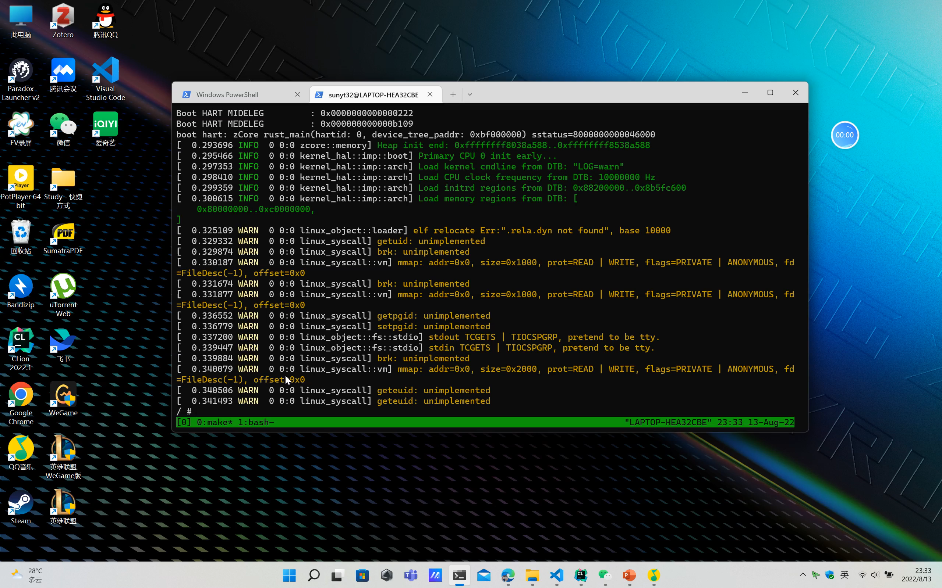
系统演示

Slide 30
总结
由于缺乏系统级的开发经验，在环境配置、编译选项等环节踩了不少坑；
TEE的实现与运行流程较为复杂，调试困难；
整体上更加偏向工程，对于其他TEE的实现缺乏了解，论文阅读效率很低；
如果未来有机会继续这项工作，进一步的规划为：
用Rust重构runtime，增加一些系统调用；
改进用户态交互的机制，减少Ocall的性能开销；
……
感谢陈渝、向勇老师的指导与建议，感谢贾越凯、王润基学长的答疑！

